Slide 1

CMM
Modelo de Maturidade de Software
Módulo 15
Profa. Vânia Franciscon Vieira

Slide 2

É um modelo para avaliação da maturidade dos processos de software de uma organização e para identificação das práticas-chave que são requeridas para aumentar a maturidade desses processos.
Prevê cinco níveis de maturidade:
inicial, repetível, definido, gerenciado e otimizado
O modelo foi proposto por Watts S. Humphrey, a partir das propostas de Philip B. Crosby, e vem sendo aperfeiçoado pelo Software Engineering Institute – SEI da Carnegie Mellon University. [www.sei.cmu.edu/cmm/cmm.html]

Slide 3

Ajudar na escolha de fornecedores
Descreve um conjunto das melhores práticas para a melhoria dos processos no desenvolvimento de software, e tem como foco a qualidade do produto desde sua origem
Criado para avaliar o grau de ‘competência’ de uma empresa e com base nisso, determinar o grau confiabilidade da mesma.

Slide 4

Atualidade dinâmica
Computadores cada vez mais potentes
Grande evolução de software
Cada vez mais empresas na área
Orçamentos e prazos difícies de serem cumpridos
Como saber quais podem cumprir?

Slide 5

Segundo pesquisa, dos projetos:
Apenas 16% terminam no prazo e dentro do orçamento previsto
94% têm pelo menos um reinício;
Há um aumento de 188% no seu custo e 222% no cronograma;
Apenas 61% são concluídos com os objetivos originais preestabelecidos.
Standish Group, entidade americana de consultoria empresarial

Slide 6

PROJETO: ações, mudanças ou funções que atingem um fim ou resultado. Uma seqüência de passos realizados com um dado propósito.
PROCESSO DE SOFTWARE: atividades, métodos, práticas e transformações utilizadas para desenvolver e manter um software e os seus produtos associados.
CAPACIDADE DO PROCESSO DE SOFTWARE: gama de resultados esperados que podem ser alcançados com o processo de software.
DESEMPENHO DO PROCESSO DE SOFTWARE: resultados reais alcançados seguindo-se o processo de software.
MATURIDADE DO PROCESSO DE SOFTWARE: representa o potencial de crescimento de capacidade e indica a riqueza do processo de software da organização e a consistência com que o mesmo é aplicado em todos os seus projetos.

Slide 7
Empresas maduras X Empresas imaturas
Maduras | Imaturas
Trabalho em equipe. Projeto realizado de forma consistente e disciplinada. Regras e responsabilidades bem definidas. Qualidade do software e nível de satisfação. | Esforço individual. Projeto de desenvolvimento ao ‘acaso’. Fases de teste e revisão ignoradas. Falta de bases para a avaliação da qualidade final.

Slide 8
Empresas maduras X empresas imaturas
Maduras | Imaturas
Processos previamente planejados Atividades realizadas como planejado Soluções a longo prazo. Cronogramas e orçamentos baseados em desempenho histórico Qualidade, funcionalidades, custos quase sempre alcançados | Processos improvisados Processos não seguidos como planejados Solução de problemas imediatos Cronogramas e orçamentos em estimativas não realistas Qualidade comprometida

Slide 9
‘O Modelo de Maturidade traça um roteiro de melhoria para cada organização e processo de forma individualizada, selecionando as técnicas compatíveis com seu atual estágio de maturidade.’

Slide 10
No Geral:
Descrevem as características de processos efetivos
Definem quais ações e objetivos a serem atingidos
Reúnem conhecimento e experiências diversas num único modelo
Comparam organizações diferentes quanto a eficácia dos seus processos
O modelo é dividido em cinco níveis

Slide 11
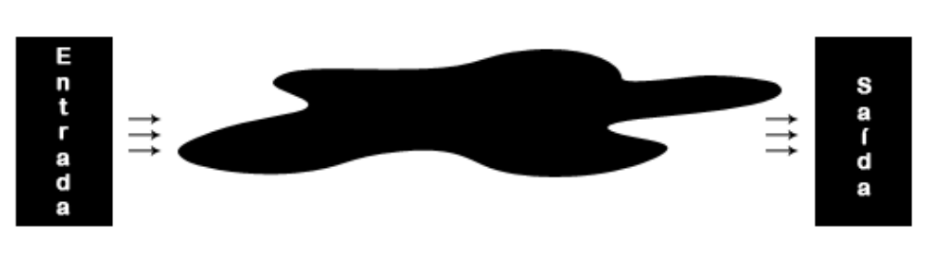
Níveis do Modelo de Maturidade
Nível 1: Informal
Desempenho confuso, imprevisível e inconsistente;
Falta de rigor no planejamento e na execução;
Instabilidade no desenvolvimento e manutenção;

Slide 12
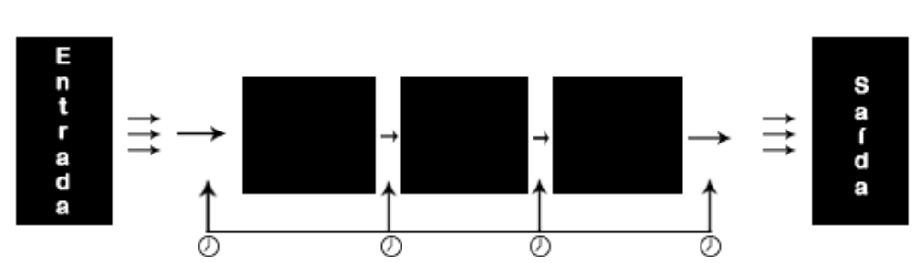
Nível 2: Organizado
Conhecido como repetível
Resultados previsíveis
Garantia da qualidade de software
Subprocessos podem não ser bem definidos
Execução planejada e gerenciada

Slide 13
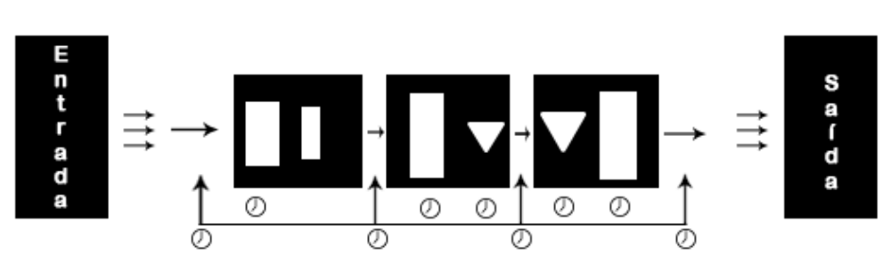
Nível 3: Bem estruturado
Padrão estipulado da organização
Subprocessos e atividades bem definidos
Foco no processo da organização
Engenharia de produto de software
Programa de treinamento

Slide 14
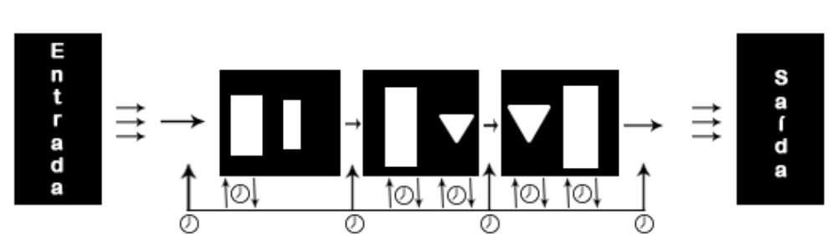
Nível 4: Gerenciado
Foco no gerenciamento de processos
Conhecimento da capacidade do processo
Processos de benchmarking para manter competitividade
Boa margem de acerto nas previsões de desempenho
Gerenciamento da qualidade do software

Slide 15
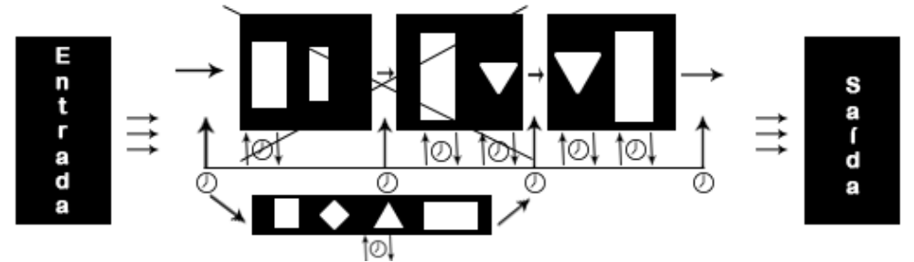
Nível 5: Otimizado
Melhoria contínua de processo
Medições para fornecer feedback sobre o desempenho do processo
Metas de desempenho estabelecidas
Gerenciamento da mudança tecnológica
Gerenciamento da mudança no processo
Prevenção de defeitos

Slide 16
Áreas-Chave de processos
Com exceção do Nível 1, cada nível de maturidade é
decomposto em várias áreas-chave de processo, que
indicam as áreas nas quais uma organização deveria focar
seus esforços para a melhoria de seu processo de software.

Slide 17
Áreas-Chave dos processos
Nível 2 | Assuntos de Projeto de Software Gestão de Requisitos Garantia de Qualidade
Nível 3 | Definição do Processo da Organização Gestão Integrada de Software Coordenação Intergrupos
Nível 4 | Gestão Quantitativa do Processo Gestão da Qualidade de Software
Nível 5 | Gestão da Alteração de processos Gestão da Alteração de Tecnologia Prevenção de Defeitos

Slide 18

Utilizada para determinar o estágio real de um processo de software de uma organização, identificando as prioridades de melhoria.
Comparação das práticas atuais com os atributos de cada nível de maturidade. Para isso, divide-se o processo em dois tipos de atividades, sendo elas:
Práticas Básicas (Nível 1)
Práticas Gerenciais (Níveis 2 a 5)

Slide 19
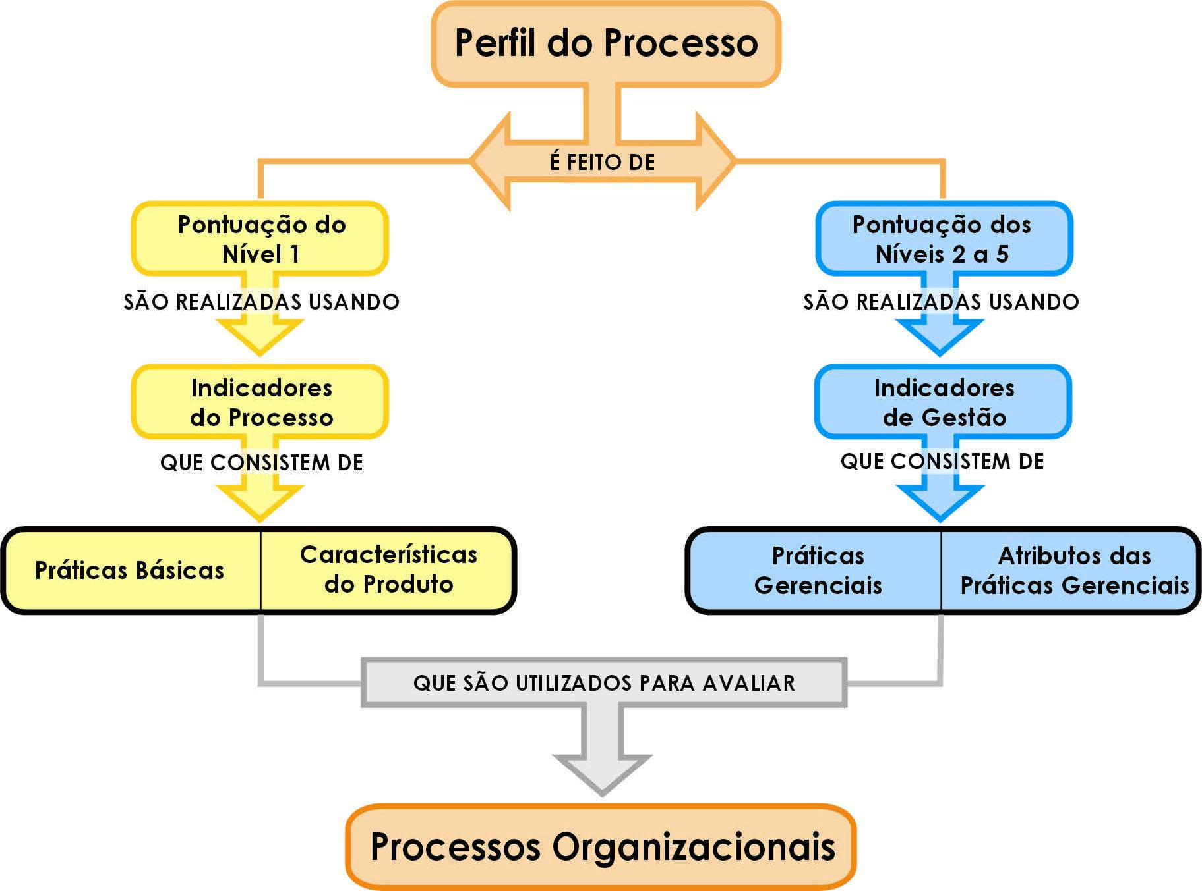
Processo de avaliação de maturidade.

Slide 20

Grau de adequação das práticas básicas e gerenciais:
  Inadequada
  Parcialmente adequada
  Largamente adequada
  Totalmente adequada

Slide 21

Valiosas informações que podem ajudar a organização a planejar, executar e monitorar suas iniciativas de melhoria e gerenciamento de seus processos
Melhoria da Previsibilidade: diferença entre resultados desejados e reais
Melhoria do Controle: efetividade no desempenho em organizações mais maduras
Melhoria da Eficácia: eliminação de desperdícios, falhas e ‘retrabalhos’

Slide 22
Avaliação da Capacidade do Software
Está focada na identificação de riscos associados
a um projeto em particular ou a um contrato para
desenvolvimento de um software de alta qualidade,
dentro do prazo e do orçamento.

Slide 23
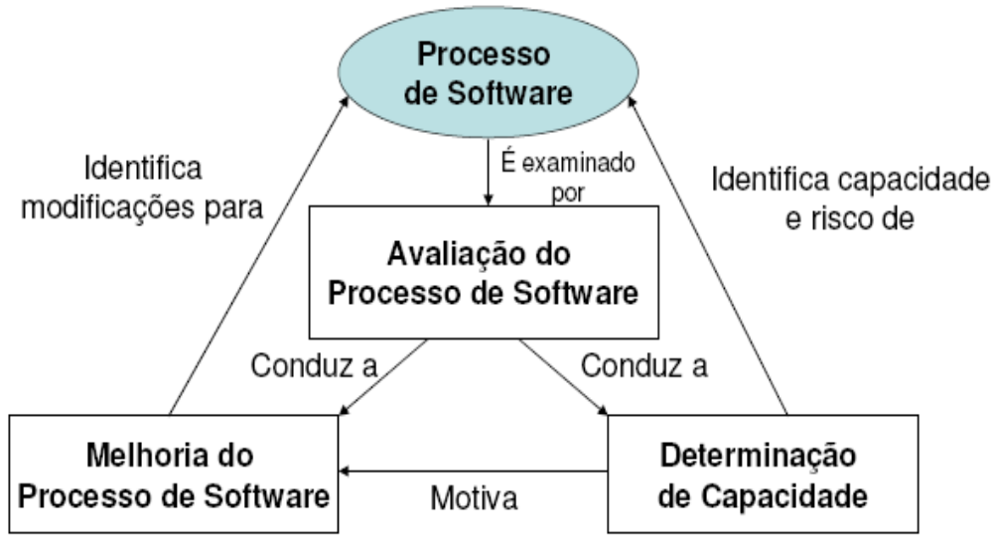
Resumindo:

Slide 24
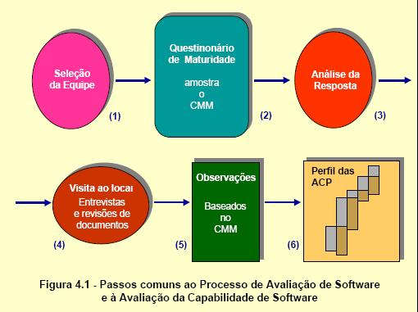
Avaliação de Processos e Avaliação de Capacidade

Slide 25
CMM
Tutoriais e cursos de CMM têm sido apresentados em muitas conferências e seminários para garantir que a indústria de software tenha uma adequada consciência do CMM e dos seus produtos associados.
O foco será orientado na direção de versões sob medida do CMM, tais como o CMM para projetos e/ou organizações pequenos.
Ao longo dos próximos anos, o CMM continuará sendo
submetido a testes extensivos através da utilização das
avaliações dos processos de software.

Slide 26
CMMI
O CMMI - Capability Maturity Model Integration foi criado como uma integração e evolução dos modelos:
SW-CMM - Capability Maturity Model for Software
SECM-EIA 731 - System Engineering Capability Model
IPD-CMM - Integrated Product Development CMM.

Slide 27
CMMI
CMMI é um modelo alinhado com a Norma ISO/IEC 15504 e é apresentado em duas representações:
uma por estágio (como o CMM),
e outra contínua (semelhante à ISO/IEC 15504).

Slide 28
CMMI
Evolução
Integração das diversas áreas
Mesmo sistema
Três modelos:
  CMMI for Development (CMMI-DEV)
  CMMI for Acquisition (CMMI-ACQ)
  CMMI for Services (CMMI-SVC)

Slide 29
Certificação
Visita de avaliador certificado pela SEI
Levantamento do nível atual
Levantamento do que é preciso para o próximo nível

